Slide 1
Schutzbedarfsfeststellung in Arbeitsbereichen von JIKU IT-Solutions durchführen

Slide 2
Den Schutzbedarf bezüglich der Arbeitsplatzsoftware feststellen

Slide 3
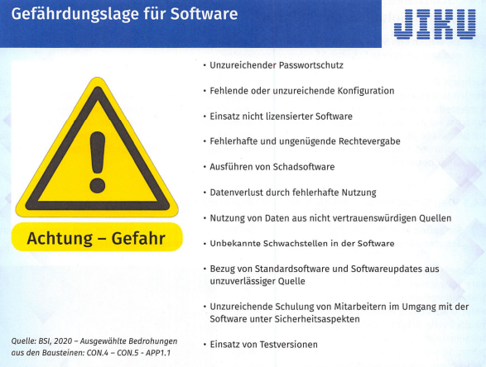
Gefährdungslage
Besonders gefährdet ist sehr verbreitete Software
  Schwachstellen sind hinreichend bekannt
  Makros in Office-Software können Schadsoftware problemlos verbreiten
  Webbrowser laden fast immer Daten runter.
Notes:
Bildquelle: Handout S. 66

Slide 4
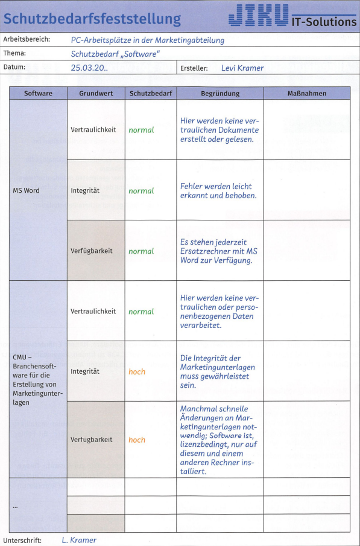
Schutzbedarffeststellung

Slide 5
Generelle Schutzmaßnahmen
Basismaßnahmen
  Softwareintegrität
  Installationsanweisungen
  Installation und Konfiguration
Standardmaßnahmen
  Verantwortlichkeiten
  Anforderungskatalog
  Auswahl von Standardsoftware
  Lizenz- und Versionskontrolle
Erhöhter Schutzbedarf
  Zusätzliche Sicherheitsfunktionen
  Verschlüsselungen und digitale Signaturen
Notes:
Handout S.68
Beschreibung von Schutzmaßnahmen für Software Sicherstellen der Integrität von Software Software sollte nur von Originaldatenträgern oder von geprüften identischen Kopien installiert werden. So sollen Veränderungen an der Software beispielsweise durch Malware, Bit-Fehler oder manipulierte Konfigurationsdateien vermieden werden. Erstellung eines Anforderungskatalogs für Standardsoftware Für viele Anwendungsgebiete stehen meistens mehrere Softwareprodukte zur Auswahl. Deswegen sollte ein Anforderungskatalog für die Auswahl einer geeigneten Standardsoftware erstellt werden, in dem neben Aspekten der Funktonalität usw. auch sicherheitsrelevante Anforderungen eine Rolle spielen. Überprüfung der Lieferung von Standardsoftware Eine Lieferung von Software ist anhand von vorhandenen Unterlagen zu überprüfen. Es sollte u.a. festgestellt werden, ob die Lieferung bestellt wurde, für wen sie bestimmt ist, ob Transportschäden zu erkennen sind und ob sie vollständig ist.
Vollständige und sichere Deinstallation von Software Bei der Deinstallation von Software müssen alle Dateien entfernt werden, die für den Betrieb der Software auf dem IT-System angelegt worden sind. Dieses betrifft auch alle Einträge in die Systemdateien. Um alle Veränderungen, welche durch die Installation der Software vorgenommen wurden, wieder rückgängig zu machen, sollte diese schon beim Installationsprozess hinreichend dokumentiert werden.

Slide 6
Beispielhafte Schutzmaßnahmen für Betriebssysteme
Minimales System sichergestellt
Korrekte Konfiguration
Ports sperren
Benutzerkonten
Updates
Sicherheitschecks mit Log Dateien
Sichere Passwörter
Regelmäßige Datensicherung
Notes:
Sicherstellen eines minimalen Systems Es sollten nur alle unbedingt notwendigen Programme installiert sein. Alle weiteren Programme stellen ein zusätzliches Gefahrenpotenzial dar. Korrekte Konfiguration Eine Standardinstallation ist für sicherheitskritische Systeme nicht zu empfehlen, weil dabei u.a. nicht benötigte Systemprogramme und Funktionalität installiert werden. In diesen Fällen ist eine individuelle Installation zu bevorzugen. Ports sperren Alle nicht benötigen Ports sollten gesperrt werden. Benutzerkonten Es sollten nur Benutzer angelegt werden, welche wirklich benötigt werden. Dabei ist darauf zu achten, dass die Benutzer nur die für sie notwendigen Rechte erhalten. Betriebssystem aktuell halten Unter Sicherheitsaspekten ist es vor allem wichtig, dass Sicherheitsupdates umgehend nach der Veröffentlichung eingespielt werden. Regelmäßige Sicherheitschecks mithilfe von Log-Dateien Mithilfe von Log-Dateien können Angriffe und Angriffsversuche aufgedeckt werden. Dazu sollten die Log-Dateien des Betriebssystems regelmäßig überprüft werden. Verwendung von sichereren Passwörtern Eine der Basisanforderungen ist die Verwendung von sicheren Passwörtern (siehe TAG 4) Regelmäßig Daten sichern Bei der Mehrfachnutzung von Rechnern ist das Risiko besonders groß, dass durch Bedienungsfehler oder Vireninfektionen Systeme abstürzen und Daten verloren gehen. Deshalb sollten regelmäßige Backups von den Daten gemacht werden.
Handout S. 69

Slide 7
Schutzmaßnahmen für Office-Produkte
Basismaßnahmen
  Integrität sicherstellen
  Aktive Inhalte einschränken
  Regelung für öffnen externer Inhalte
Standardmaßnahmen
  Testen neuer Versionen
  Geregelter Einsatz von Erweiterungen
  Schutz gegen nachträgliche Veränderungen von Informationen
Erhöhter Schutzbedarf
  Verschlüsselungen und digitale Signaturen
  Integritätsprüfung von Dokumenten

Slide 8
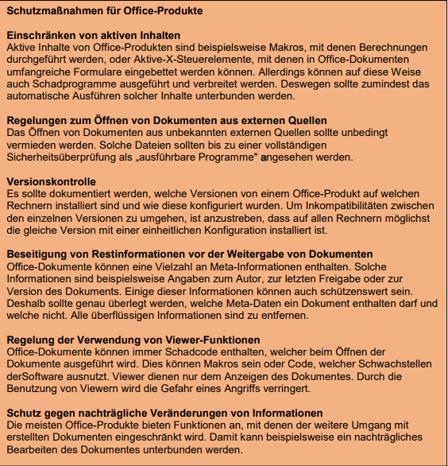
Office Produkte Schutzmaßnahmen
Notes:
Bildquelle: Handout, S. 71

Slide 9
Gefährdungslage und Schutzmaßnahmen beim Einsatz von (Software-)Containern
Schwachstellen in Images
Ausbruch aus dem Container
Administrative Zugriffe ohne Absicherung
Datenverlust
Tool-basierte Verwaltung ohne Absicherung
Sorglose Verwendung von Zugangsdaten

Slide 10
Beispiele von Schutzmaßnahmen bei Containern - Basismaßnahmen
Planung des Einsatzes
Planung der Software
Planung der Verwaltung
Sicherung des Hosts
Verwendung sicherer Images
Sicherung der Zugangsdaten
Speicherung von Daten außerhalb des Containers

Slide 11
Beispiele von Schutzmaßnahmen bei Containern - Standardmaßnahmen
Richtlinie für Betrieb von Containern
Richtlinie für Images
Nur eine Anwendung bzw. Dienst pro Container
Unveränderlichkeit sicherstellen
Ressourcen limitieren
Richtlinie für einbinden von Datenträgern
Überwachung von Containern

Slide 12
Beispiele von Schutzmaßnahmen bei Containern – erhöhter Schutzbedarf
Auditierung von Containern
Trusted Registry für Container
Mikro-Segmentierung von Containern
Verschlüsselte Datenhaltung
Verschlüsselte Netzkommunikation zwischen Containern

Slide 13
Fragen?
Ich beantworte sie gerne!
Alle gezeigten Bilder sind Beispiele und Muster. Tabellen sind individuell anpassbar und können nach Bedarf auch anders gestaltet werden. Sie dienen als Orientierungshilfe und können frei nach Bedarf angepasst werden

Slide 14
Selbstlernen & Aufgabe
Handout, S. 65 – 84
Online Quellen
Danach Weiterarbeit an der Aufgabe in euren Gruppen

